Slide 1
Arkitektur og løst koblet kode

Slide 2
Agenda
Arkitektur
Tett koblet kode
Monolittisk arkitektur
Løst koblet kode
Typiske arkitekturer

Slide 3
Hva er viktig når vi utvikler programvare?
Opprettholdbarhet
Hvor lett er det å bugfikse, oppdatere/bytte funksjonalitet og/eller teknologi?
Trenger vi det?
Utvidbarhet
Hvor lett er det å legge til helt ny funksjonalitet eller teknologi?
Trenger vi det?
Resiliance - Skalerbarhet
Må vi kunne dynamisk skalere opp systemet for å kunne håndtere alle forespørsler innen en rimelig tid?
Forskjellige arkitekturer benyttes for å balansere disse aspektene

Slide 4
Arkitektur
Arkitektur er ett litt flertydig begrep
Systemets struktur vs. Prosessen av å strukturere
Scope: Helhetlig vs. kodenivå
Vårt utgangspunkt: Hvordan systemet er strukturert i komponenter, forholdet mellom dem og prinsippene bak deres design og videreutvikling (IEEE)
"Komponenter"
Litt flertydig dette også...
Kan egentlig være alt fra et komplett program til et enkelt objekt eller funksjon
«Definisjon»: Et element som implementerer et klart definert sett med funksjonalitet eller features (Sommerville)

Slide 5
Generelle og vanlig brukte arkitekturer

Slide 6
Tett koblet kode
Tett koblet kode er når forskjellige «komponenter» i programmet er sterkt avhengige av hverandre
Hva skjer hvis vi må oppdatere/bytte ut en komponent tett koblet med andre?
I beste fall må vi også oppdatere de komponentene som er avhengige
I verste fall må vi kaste programmet og skrive det fra bunnen av...
Altså: Kan bli skummelt i lengden
Ny funksjonalitet kan også bli vanskelig å implementere

Slide 7
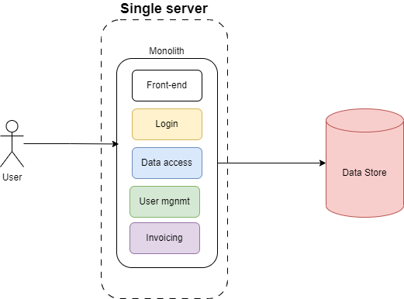
Monolittisk arkitektur
Monolittisk arkitektur: All kode henger tett sammen og kan tenkes på som én "ting"
Alle komponenter er nødvendige for å kunne kompilere og kjøre
Resulterer i én kjørbar fil (Ett prosjekt)
De fleste software starter som en monolittisk arkitektur
Fordeler
Enkelt å utvikle
Enkelt å feilsøke (men ikke nødvendigvis fikse)
Gir i prinsipp god hastighet
Ulemper
Vanskelig å gjøre store endringer
Vanskelig å oppgradere teknologi
Kan være tungt å slippe nye versjoner
Best egnet for
Små enkle applikasjoner
Rask utvikling
Alle komponenter deler samme database
Kort levetid

Slide 8
Løst koblet kode
Løst koblet kode
Komponentene kan ofte bygges og kjøres individuelt
Endringer i én komponent skal IKKE påvirke andre komponenter
Komponenter kan typisk byttes ut enkelt
Fordeler
Enkelt å opprettholde og videreutvikle
Systemet kan tilpasses ved å bytte ut komponenter
Komponenter kan enkelt gjenbrukes
Meget skalerbart
Ulemper
Tar lengere tid å utvikle
Kan øke kompleksiteten
Produktet kan potensielt ikke leveres som én «pakke»
Øker potensielt prosesseringstid

Slide 9
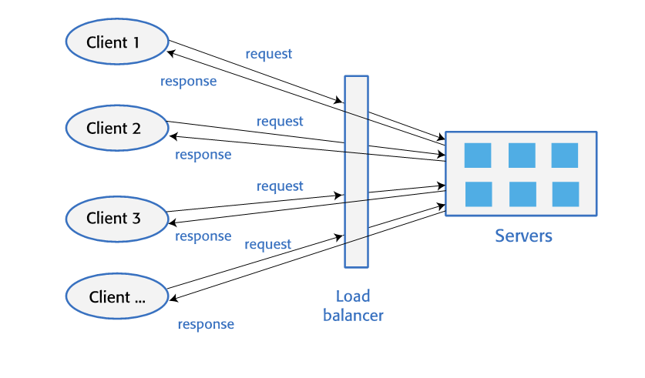
Klient-server arkitektur
Klient-server arkitektur: produkt-funksjonalitet skilles i klienter som snakker med delte servere
Klient – Er hovedsakelig ansvarlig for brukerinteraksjon og presentasjon av data
Servere – Er hovedsakelig ansvarlig for håndtering av data
Annen mer spesifikk logikk kan distribueres på enten klient eller servere
Veldig vanlig i slikt som web-applikasjoner og mobil-applikasjoner
... Egentlig generelt i applikasjoner med en eller flere delte databaser / servere
(Sommerville, 2021)

Slide 10
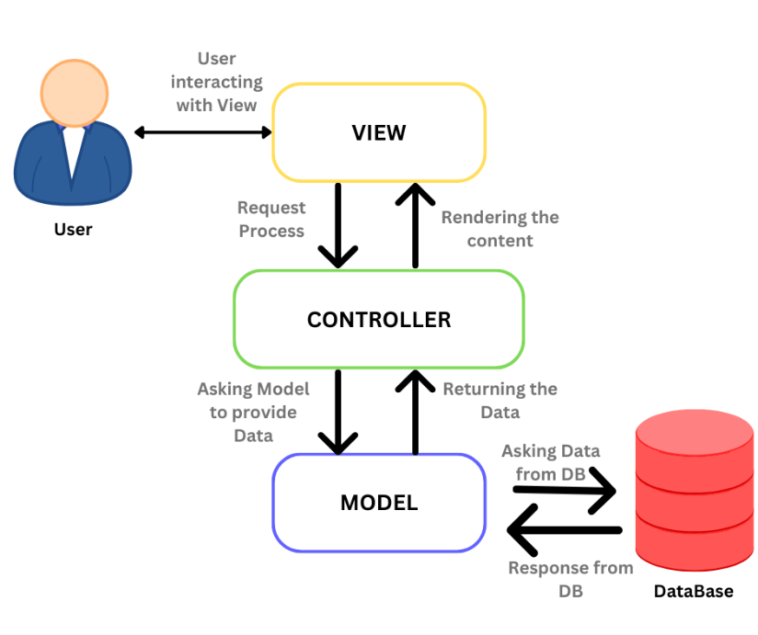
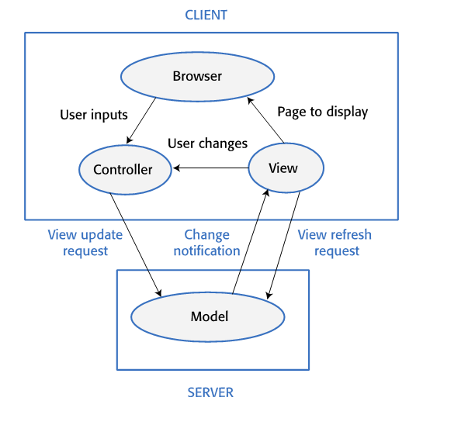
Model-View-Controller arkitektur
Model-View-Controller (MVC) arkitektur: Ansvar deles i forskjellige lag
Model – Data / struktur av data
View – Visuell presentasjon av data
Controller – Ansvarlig for å håndtering av handlinger (events)
Finnes flere varianter
Lagdelt
Trekant
Men felles: Model håndteres på serveren
Brukes typisk sammen med klient-server arkitektur
https://miro.medium.com/v2/resize:fit:940/1*y8Z4MgBS_s8d4o26arDJ4w.png
(Sommerville, 2021)

Slide 11
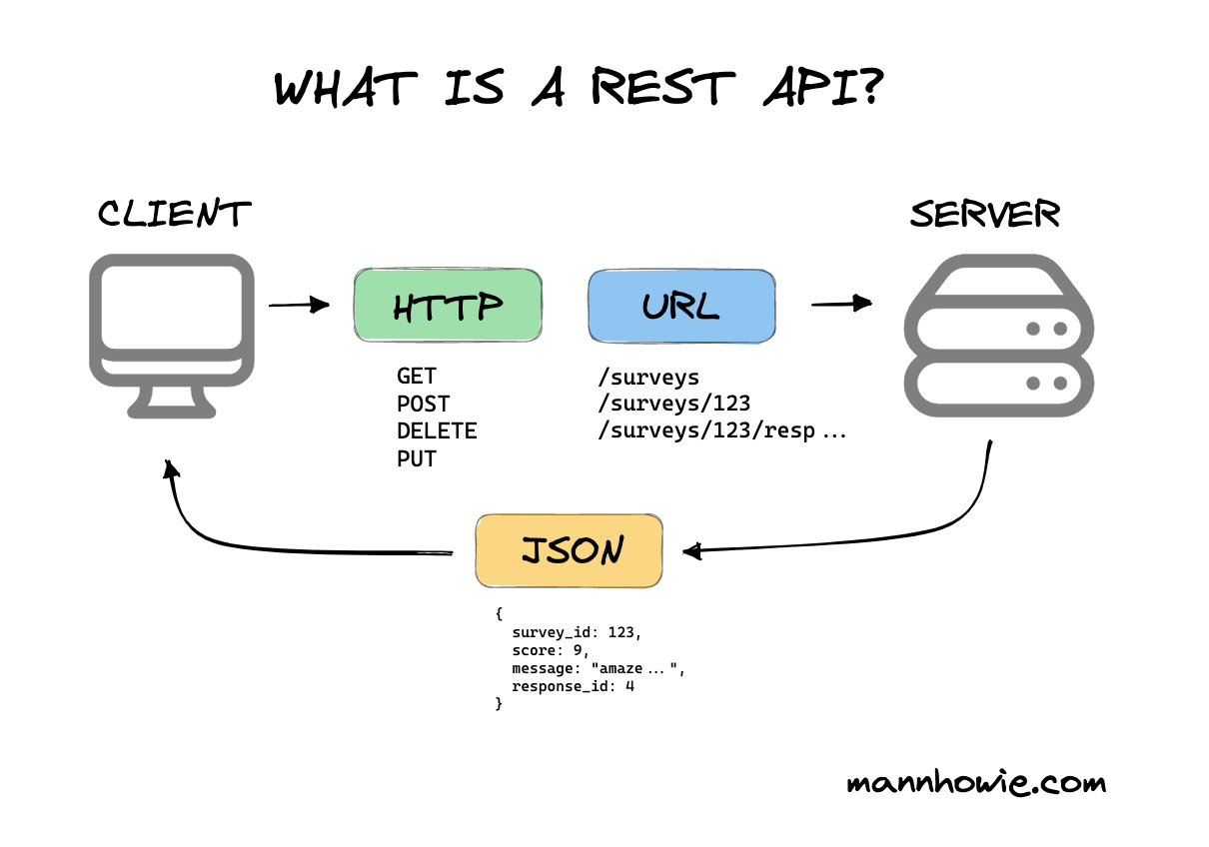
(Web-)API-er
Application Programming Interface (API) – En type system-komponent som er ansvarlig for å håndtere kommunikasjon mellom andre komponenter
Kan tenkes på som en bro mellom komponenter (f.eks. Brukergrensesnitt og server/database)
Kommunikasjonen foregår gjennom HTTP-forespørsler for abstrakte handlinger
Gi meg …, Legg til …, Oppdater …, Slett …, Utfør …
Kalles via URL-er
Komponentene trenger altså ikke å ha direkte insikt i andre komponenters implementasjon
Bare hvilke handlinger som kan etterspørres gjennom API-et
https://www.google.com/url?sa=i&url=https%3A%2F%2Fmannhowie.com%2Frest-api&psig=AOvVaw3de7agFcq4P-sJlHtOrCge&ust=1724488317974000&source=images&cd=vfe&opi=89978449&ved=0CBQQjRxqFwoTCKiO6-PZiogDFQAAAAAdAAAAABAE

Slide 12
Serialisering
public class Person { private String name; private int age; private List<String> hobbies; // Getters and setters }
Vi kan ikke sende objekter (i tradisjonelt format) over nett
HTTP-kommunikasjon er TEKST
... altså må sendte objekter også være tekst
Serialisering – Transformere et objekt til tekst
Deserialisere – Transformere tekst tilbake til et objekt
Typisk JSON-format
Alternativt XML, men JSON er mer lettvektig og ofte lettere å lese
Det finnes mange biblioteker for serialisering/deserialisering
Jackson (kan anbefales)
Gson
Finnes typisk alternativer i alle språk
{
"name": "John Doe",
"age": 30,
"hobbies": [
"Reading",
"Hiking"
]
}

Slide 13
Data Transfer Object (DTO)
public class ProductViewDTO { private Long id; private String name; private String description; private BigDecimal price; private String imageUrl; private boolean isAvailable; // Getters and setters }
Et Data Transfer Object (DTO) er en klasse/objekt som BARE benyttes i forbindelse med oversendelse av data (over nett)
Inneholder bare ren data (variabler med get-/set-metoder)
Kan samle data fra flere typer objekter i én struktur
Disse er typisk hva som blir serialisert/deserialisert
Typisk unike DTOs for spesifikke kontekster (views, typer komponenter, osv.)
Benyttes ofte ved API-kall (hente og endre/sette inn)
DTO-klassene hører til modellene og ligger på serveren(e)
Fordeler med å DTOs
Komponenter blir uavhengige av den originale datastukturen (løsere kobling)
Vi kan samle data og begrense oss til de vi trenger (optimalisere hastighet og redusere kompleksitet)
Mer standardisert → Enklere å teste
public class OrderSummaryDTO { private Order order; private Customer customer; private List<OrderItemDTO> items; // Getters and setters }

